Slide 1
아두이노 응용 기말 프로젝트
AA17장태호, AA20황혁준

Slide 2
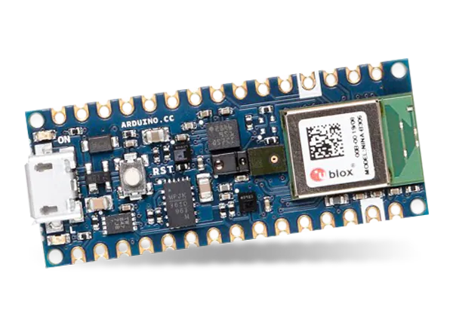
Nano33 BLE
LSM9051 9-AxisIMU

Slide 3
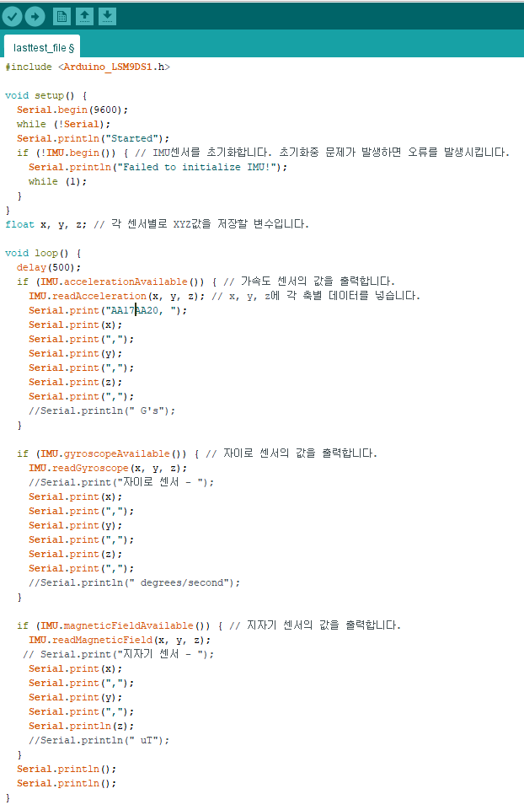
Arduino 코드

Slide 4
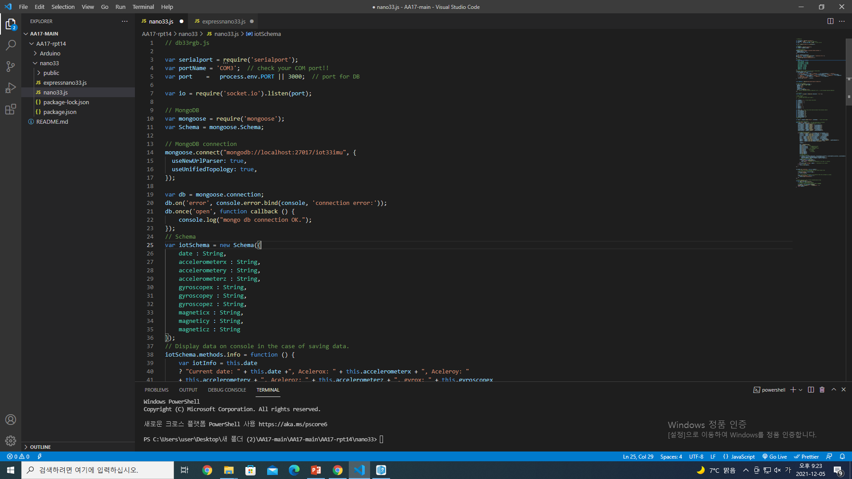
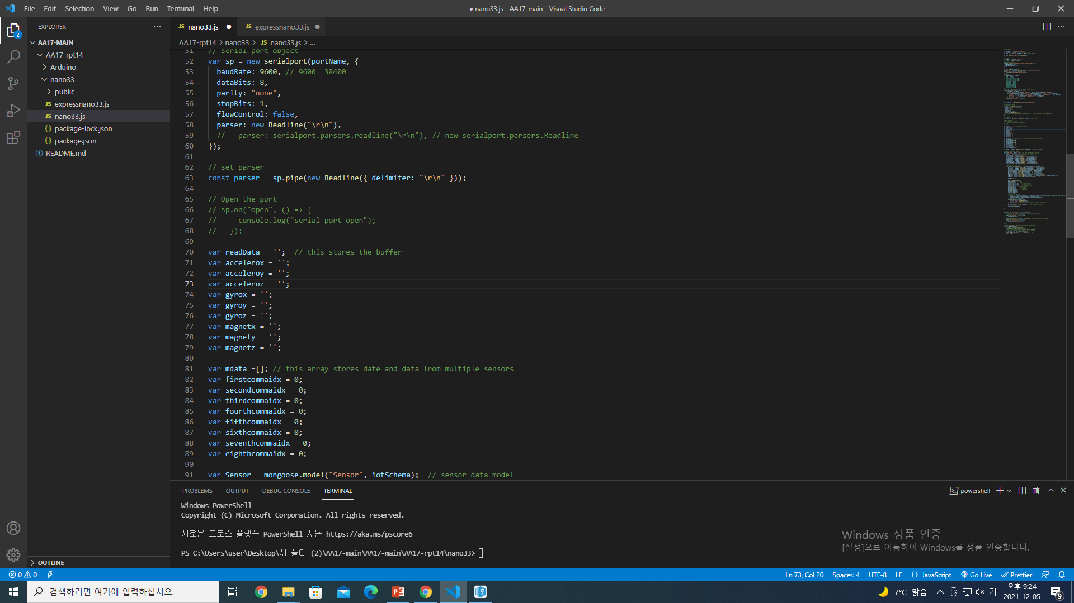
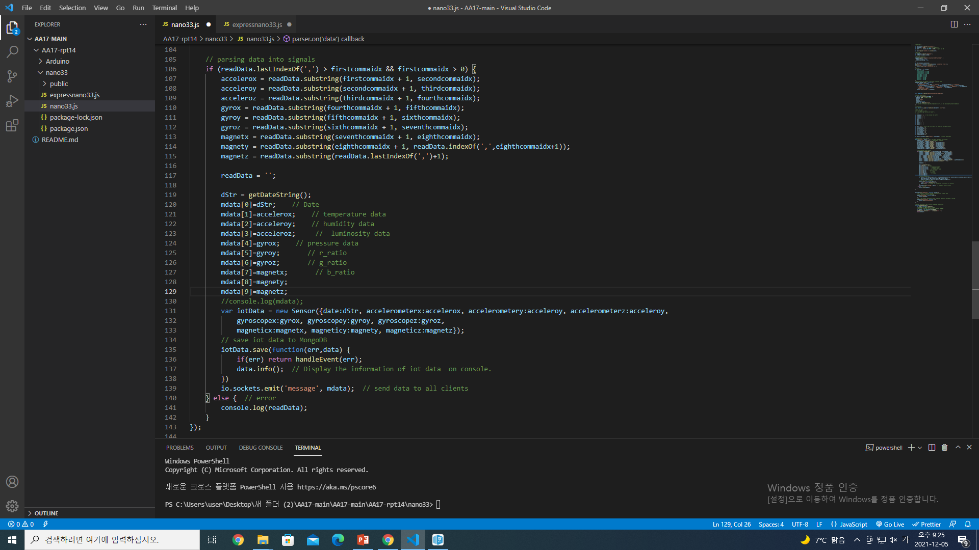
nano.js
값 받아오기
센서값 출력
센서값 출력

Slide 5
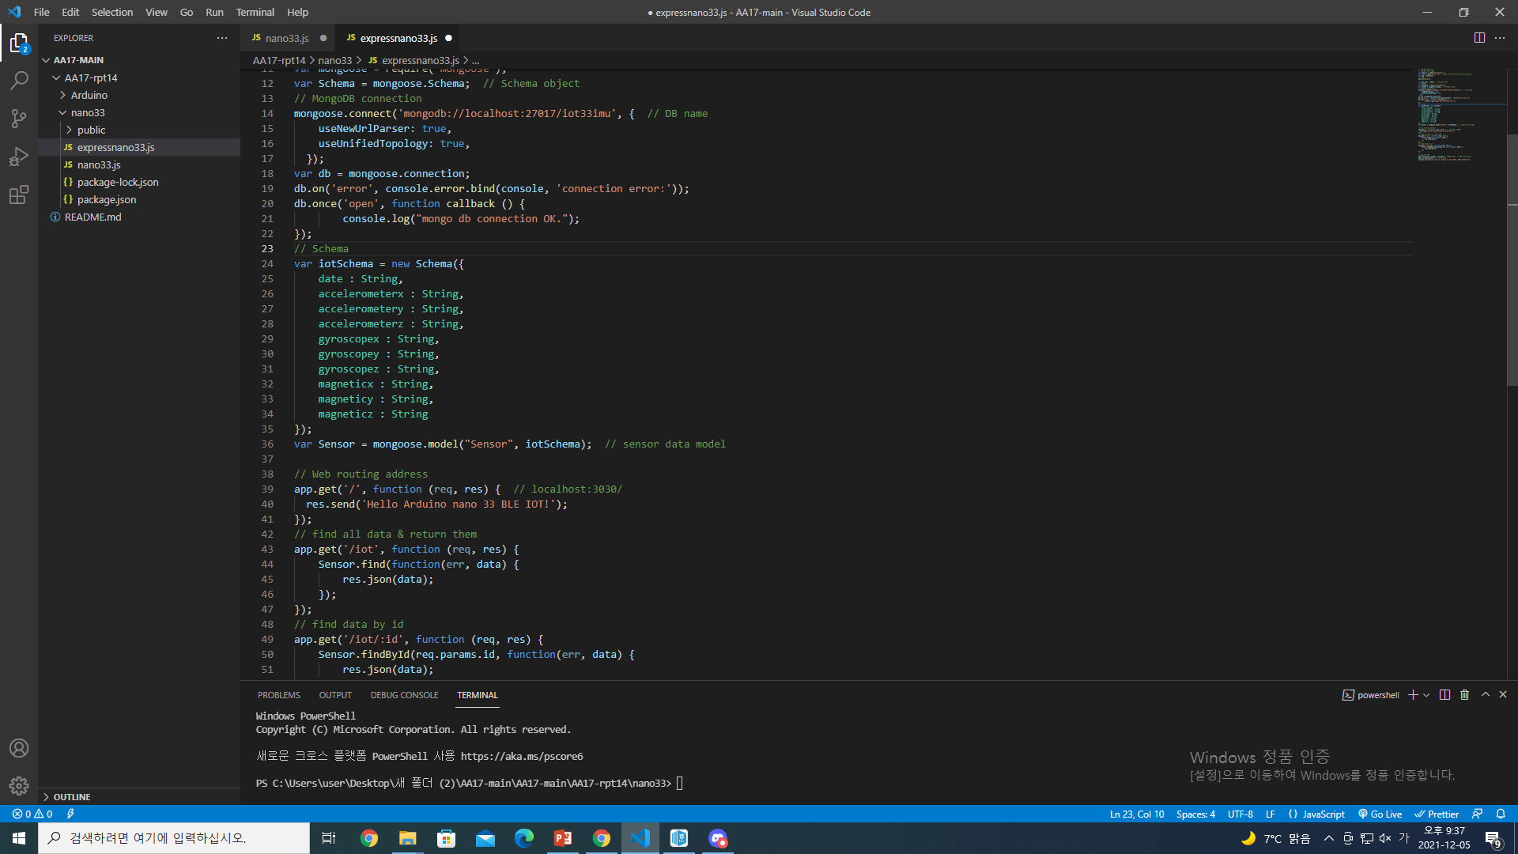
expressnano.js
값 받기

Slide 6
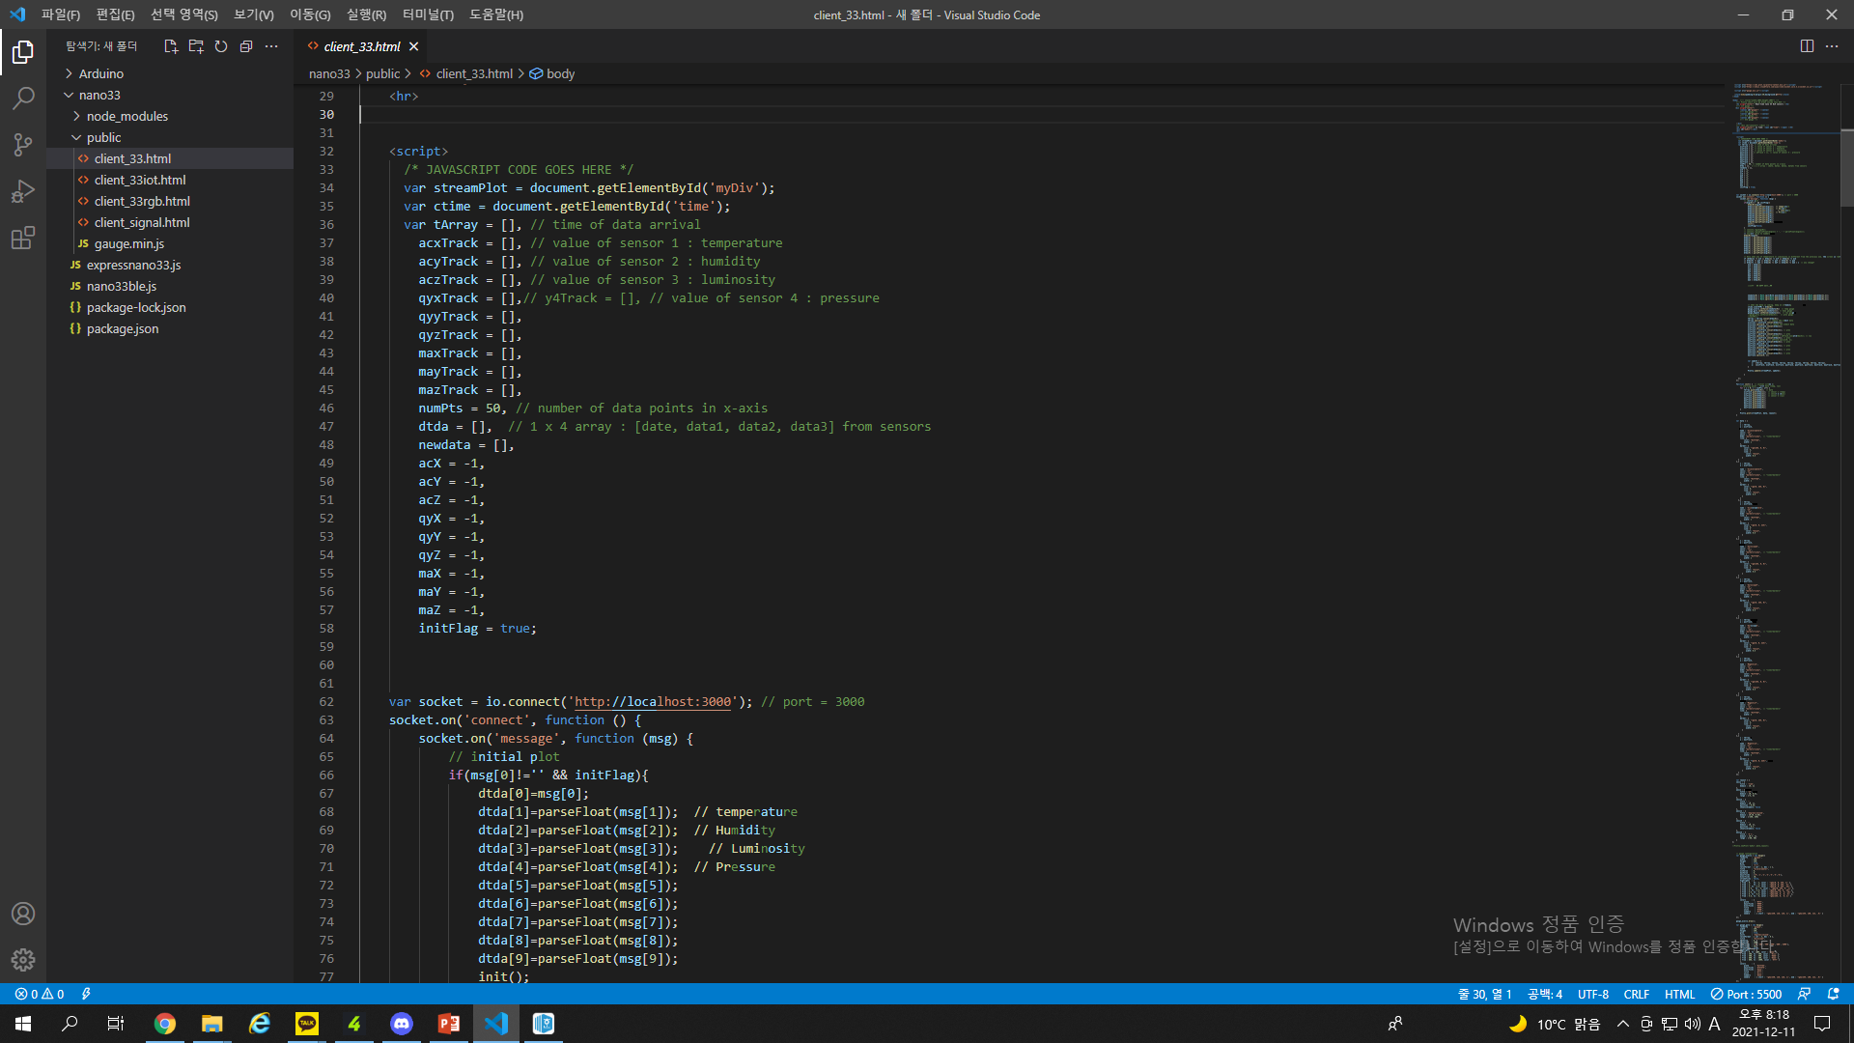
Html파일(센서 값)
9개의 센서 값

Slide 7
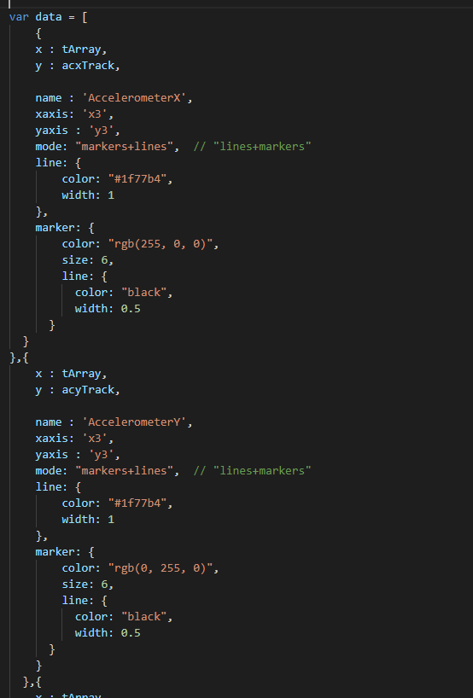
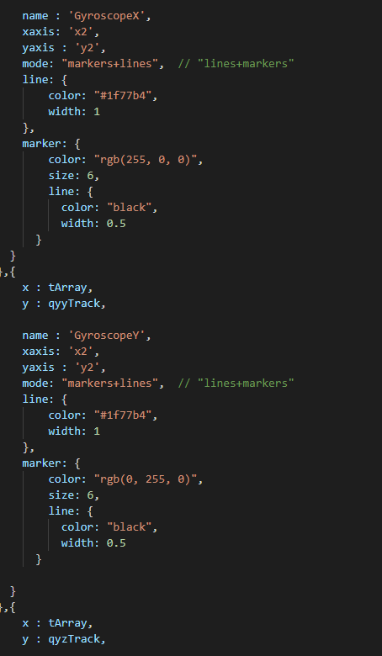
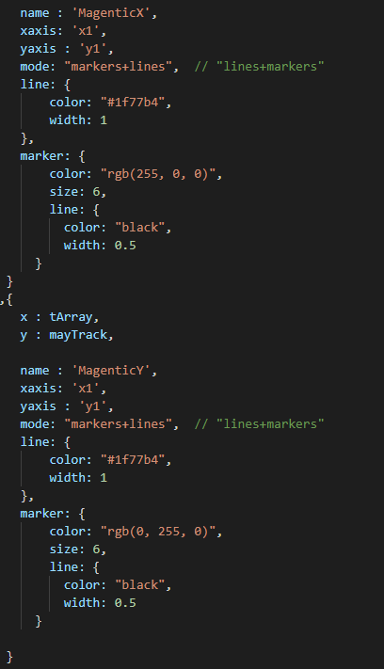
Html파일(그래프)
Xaxis와Yaxis를 이용하여
좌표를 지정

Slide 8
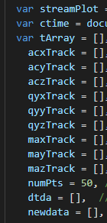
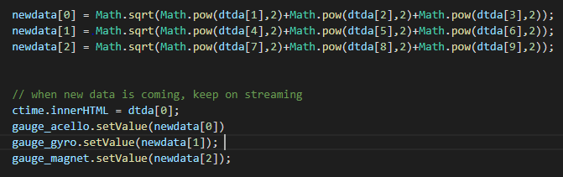
Html파일(게이지)
Math를 이용하여 각 센서들의 백터 값을 계산
백터 값을 받을 배열 생성

Slide 9
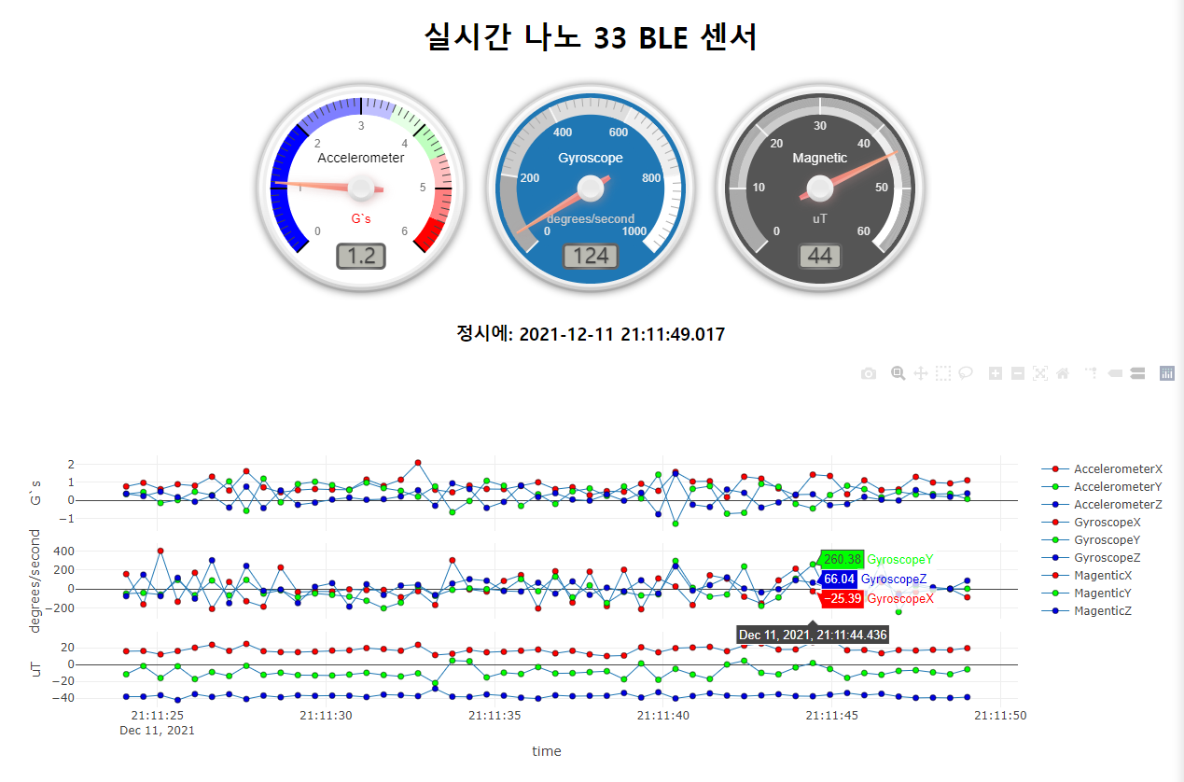
Live Server 결과

Slide 10
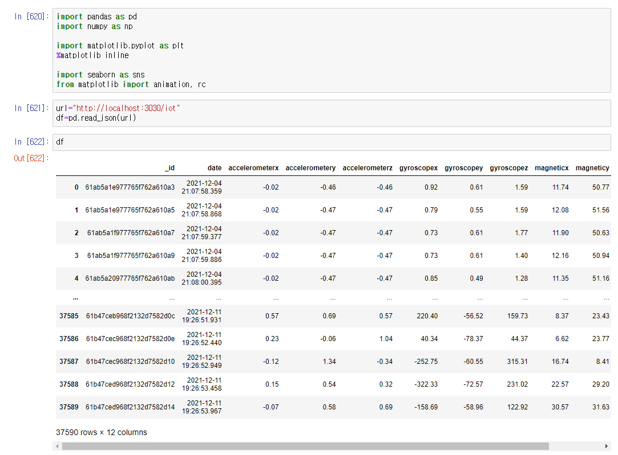
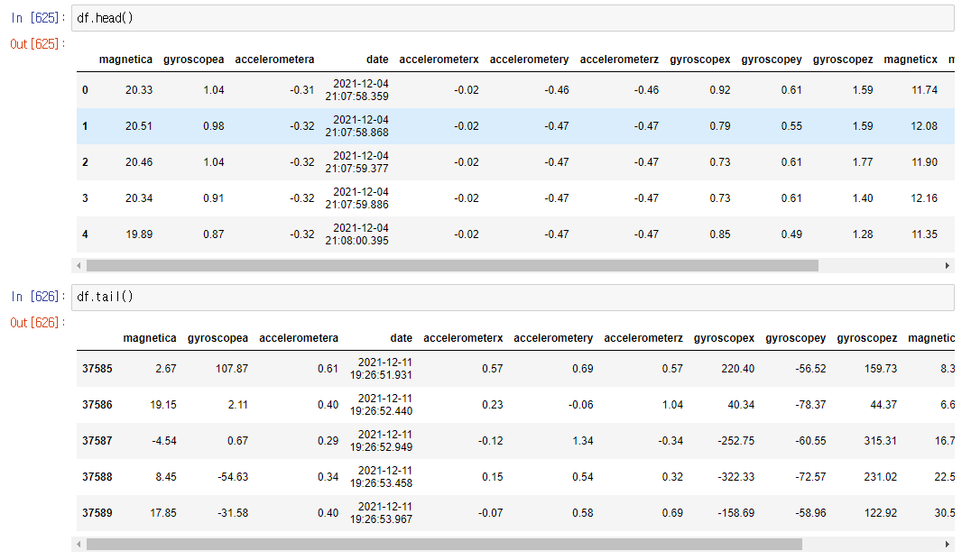
Colab
각 센서들의 백터 값
실시간으로 불러오기

Slide 11
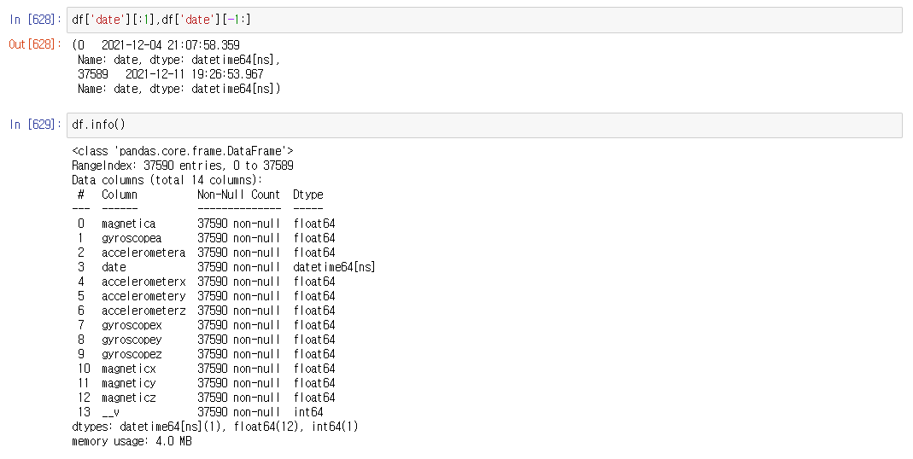
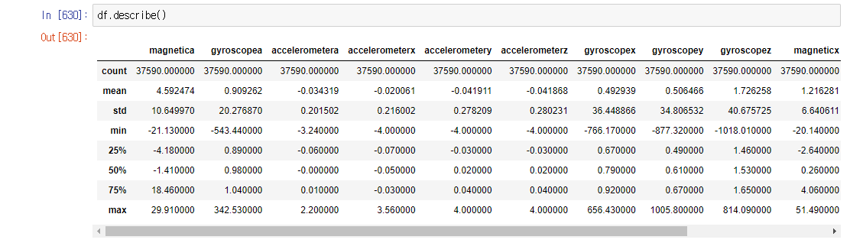
Colab
처음과 마지막 데이터
값들의 정보

Slide 12
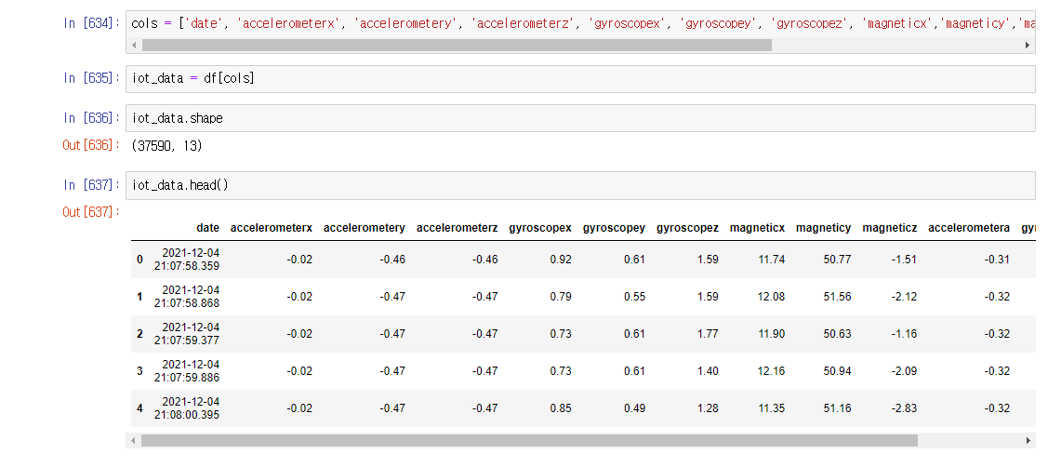
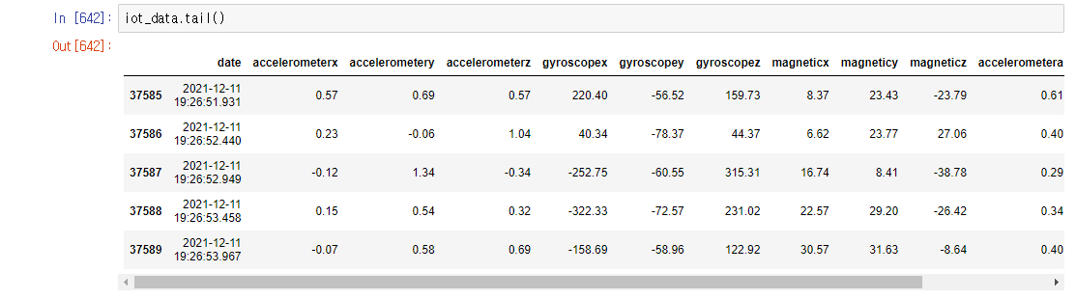
Colab
정리 후 iot_data
뒤에서 출력

Slide 13
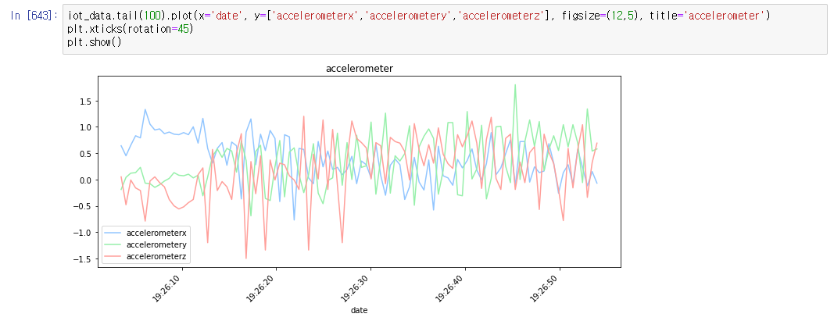
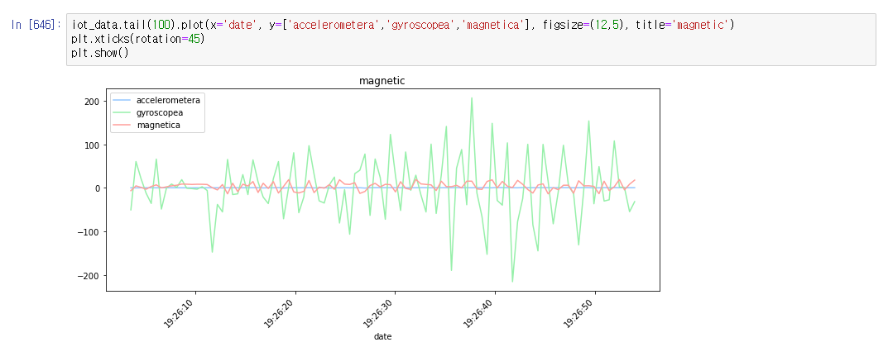
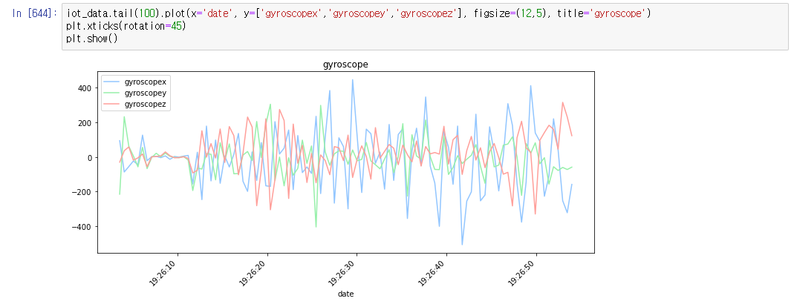
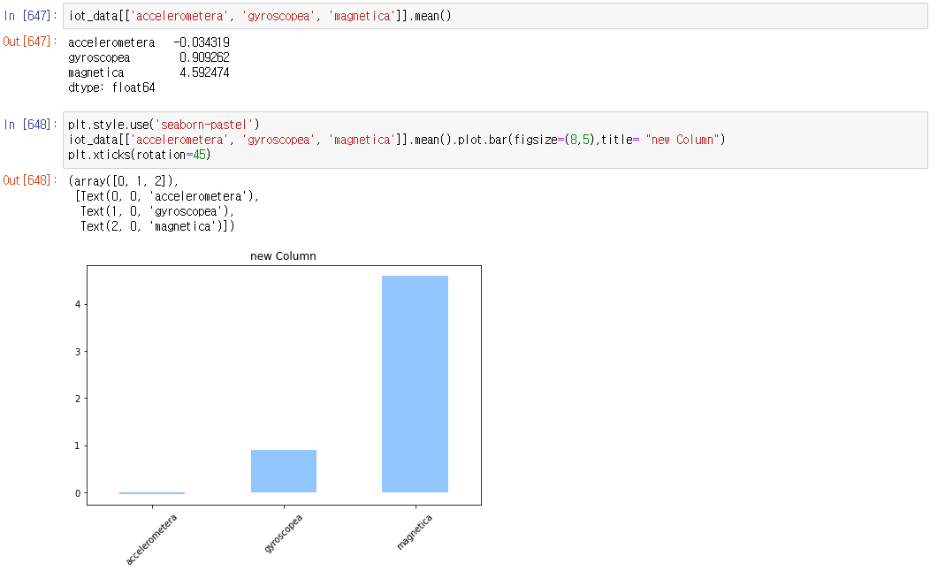
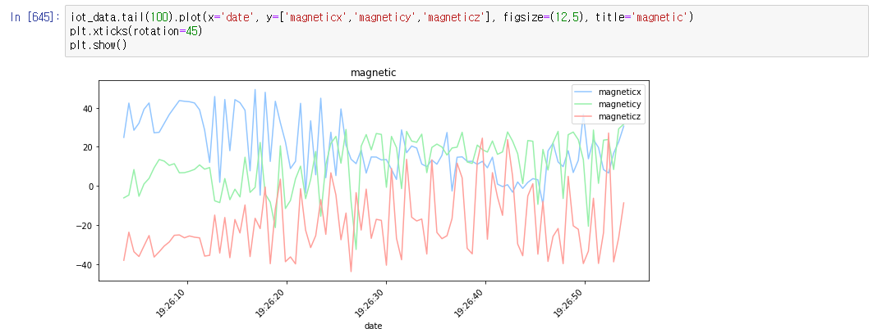
Colab(그래프)
3개 센서의 백터 값
가속도
센서
자이로
센서
3개 센서의 백터 값의 평균
마그네틱
센서

